Slide 1

호텔 리뷰 분석
머신러닝 2조
고지현, 정기중, 황지우

Slide 2

INDEX
01. 주제 선정
02. 데이터
raw data
preprocessing data
시각화
03. 머신러닝
자연어처리
분류
04. 결과
05. 결론

Slide 3
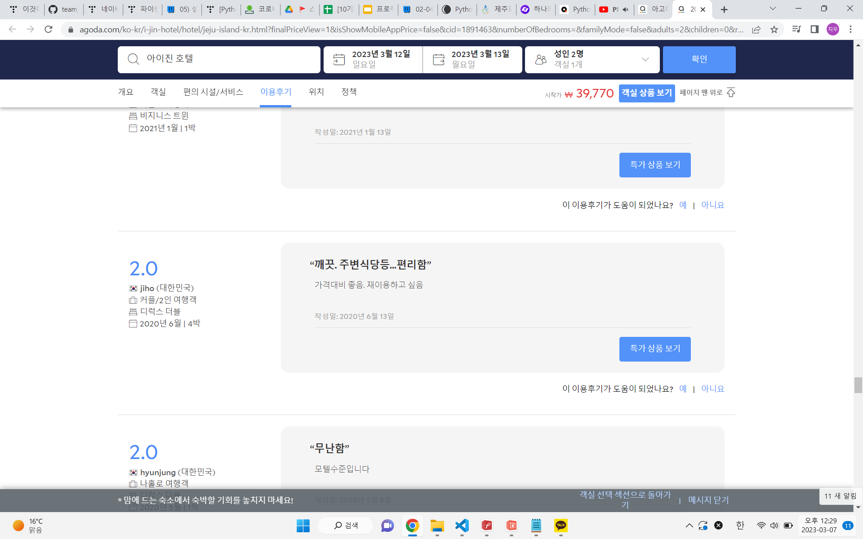
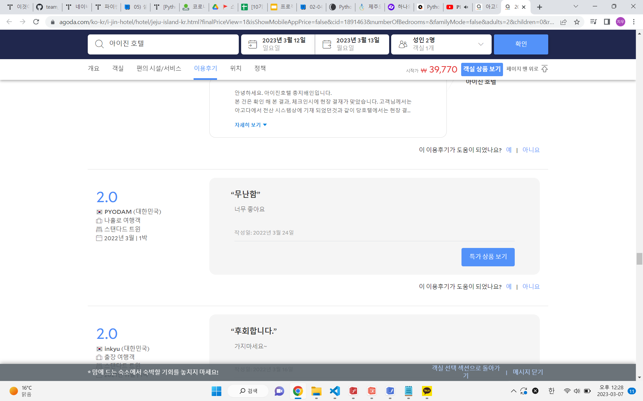
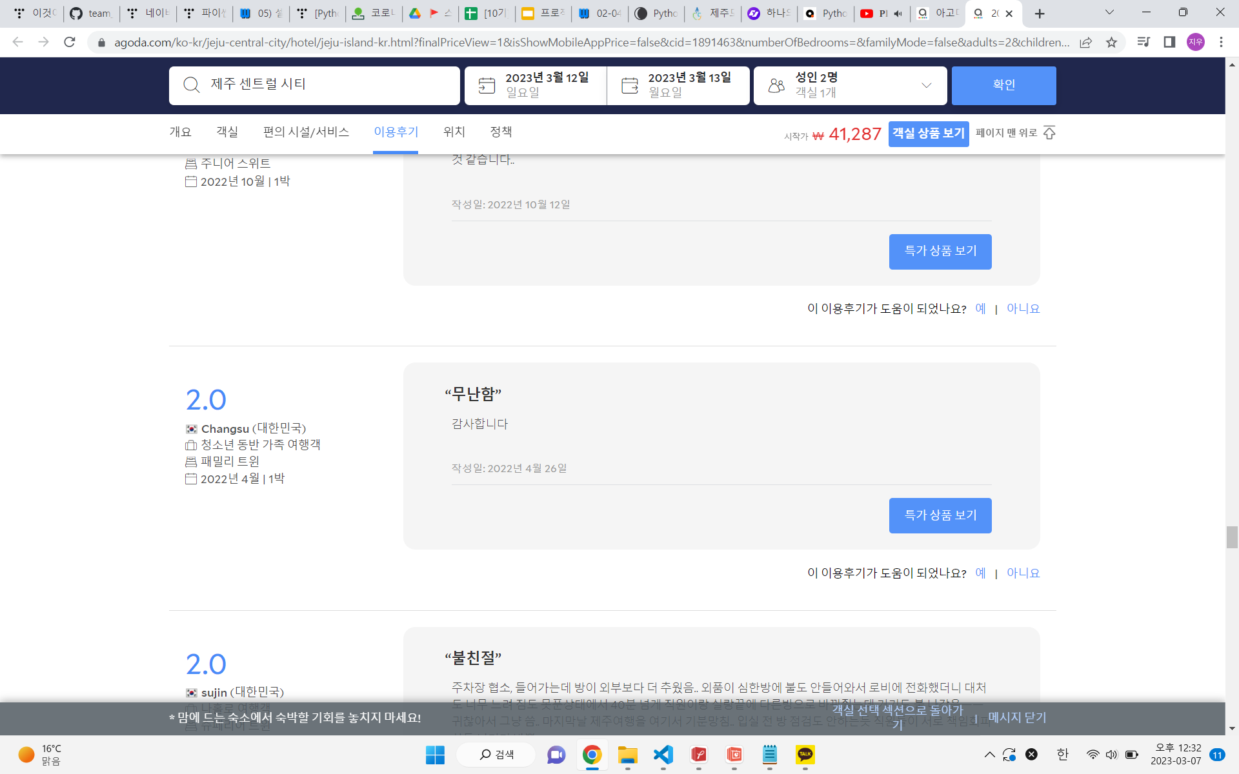
Chapter.1
주제 선정

Slide 4
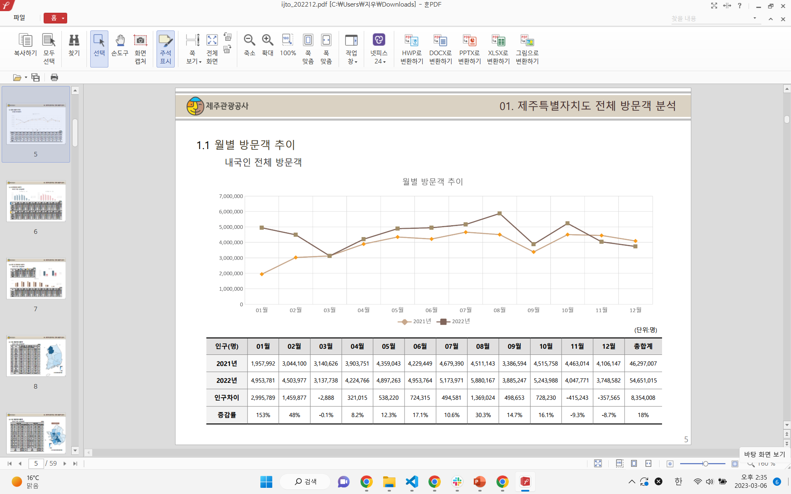
Chapter.1
주제 선정
전년 대비 18% 증가

Slide 5
Chapter.1
주제 선정
목적
리뷰 키워드 이용하여 호텔 리뷰 긍정/ 부정 감성분석
목표
다른호텔 리뷰 평점 없이 리뷰 내용으로 긍정/ 부정 구분

Slide 6
Chapter.2
데이터
날짜 컬럼 년, 월 구분
결측치, 이상치 제거
한국인 국적 데이터만 선정
아고다
웹크롤링
데이터
시각화
데이터
전처리
제주도 호텔(56)
호텔업 등급 결정 현황기준(2023. 2. 20)
5성급(17), 4성급(10), 3성급(19), 2성급(7), 1성급(3)

Slide 7
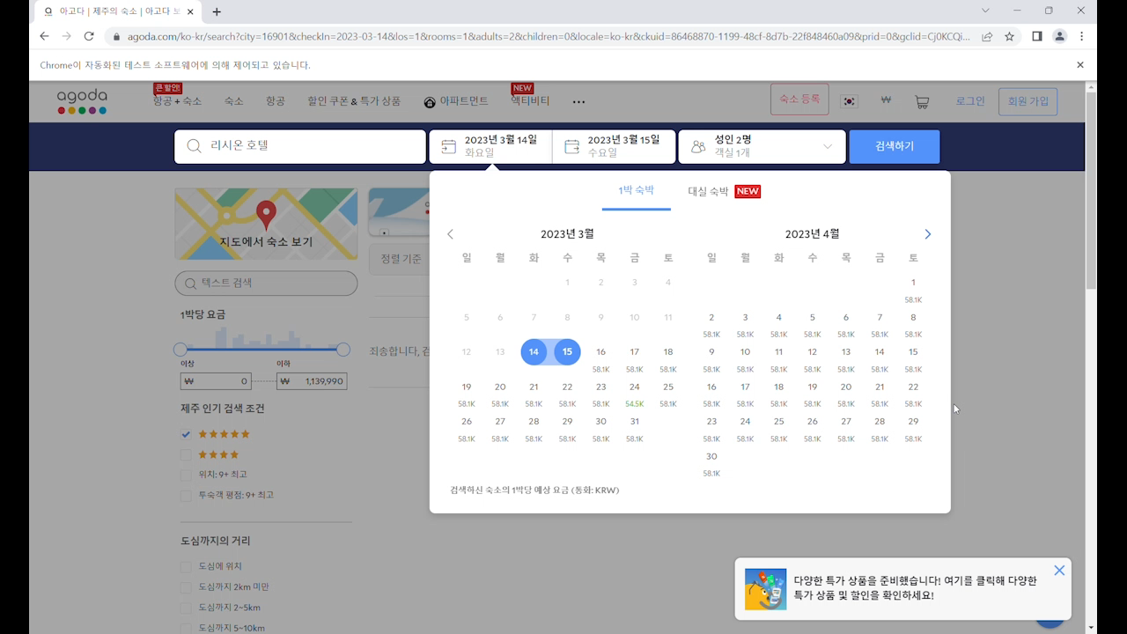
Chapter.2
데이터 수집

Slide 8
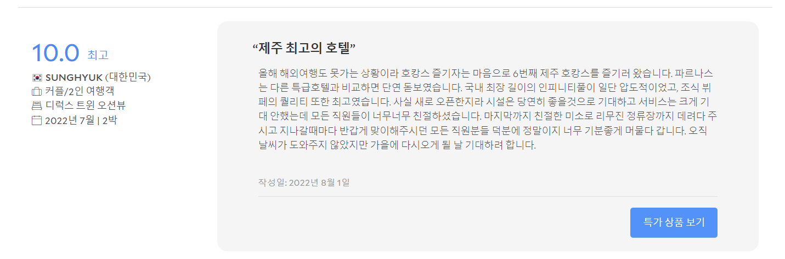
Chapter.2
데이터 - raw data
컬럼명
- 호텔이름, 평점, 국적, 맴버, 룸 타입, 날짜, 리뷰 제목, 리뷰 내용

Slide 9

Chapter.2
데이터 - preprocessing data (30584개)
Country 결측치 -> 대한민국
Reciew title 결측치 -> 제목없음
결측치
이상치
Date컬럼 년, 월로 분리
컬럼 순서 변경
리뷰 제목, 내용 한글만 추출

Slide 10
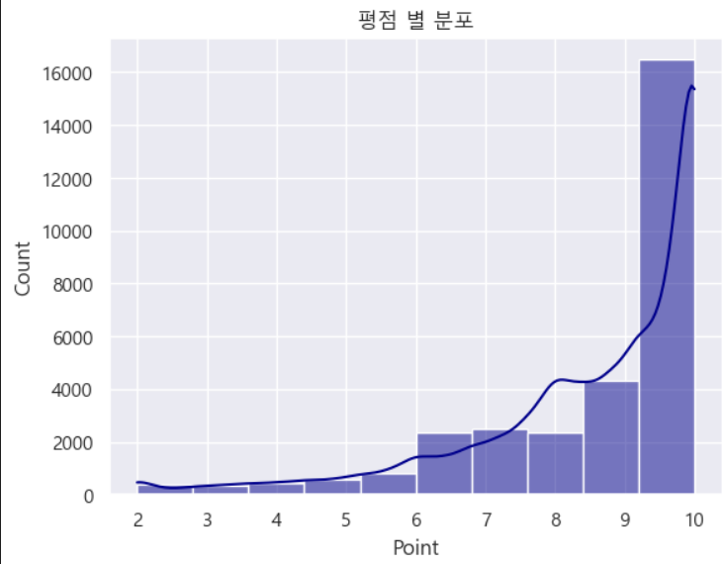
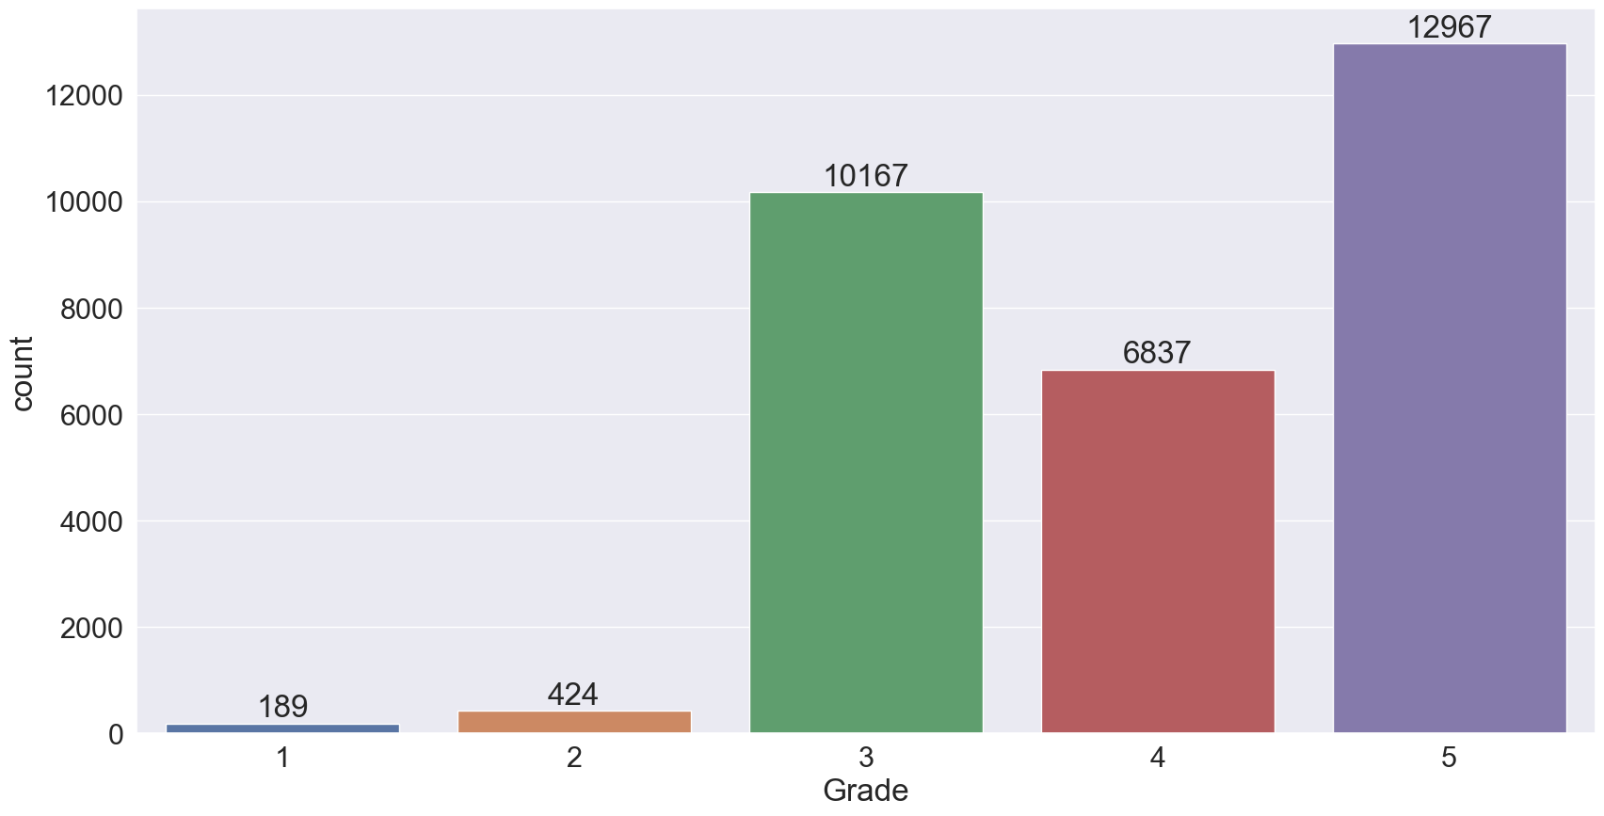
Chapter.2
데이터 시각화
호텔 등급별 리뷰 개수

Slide 11
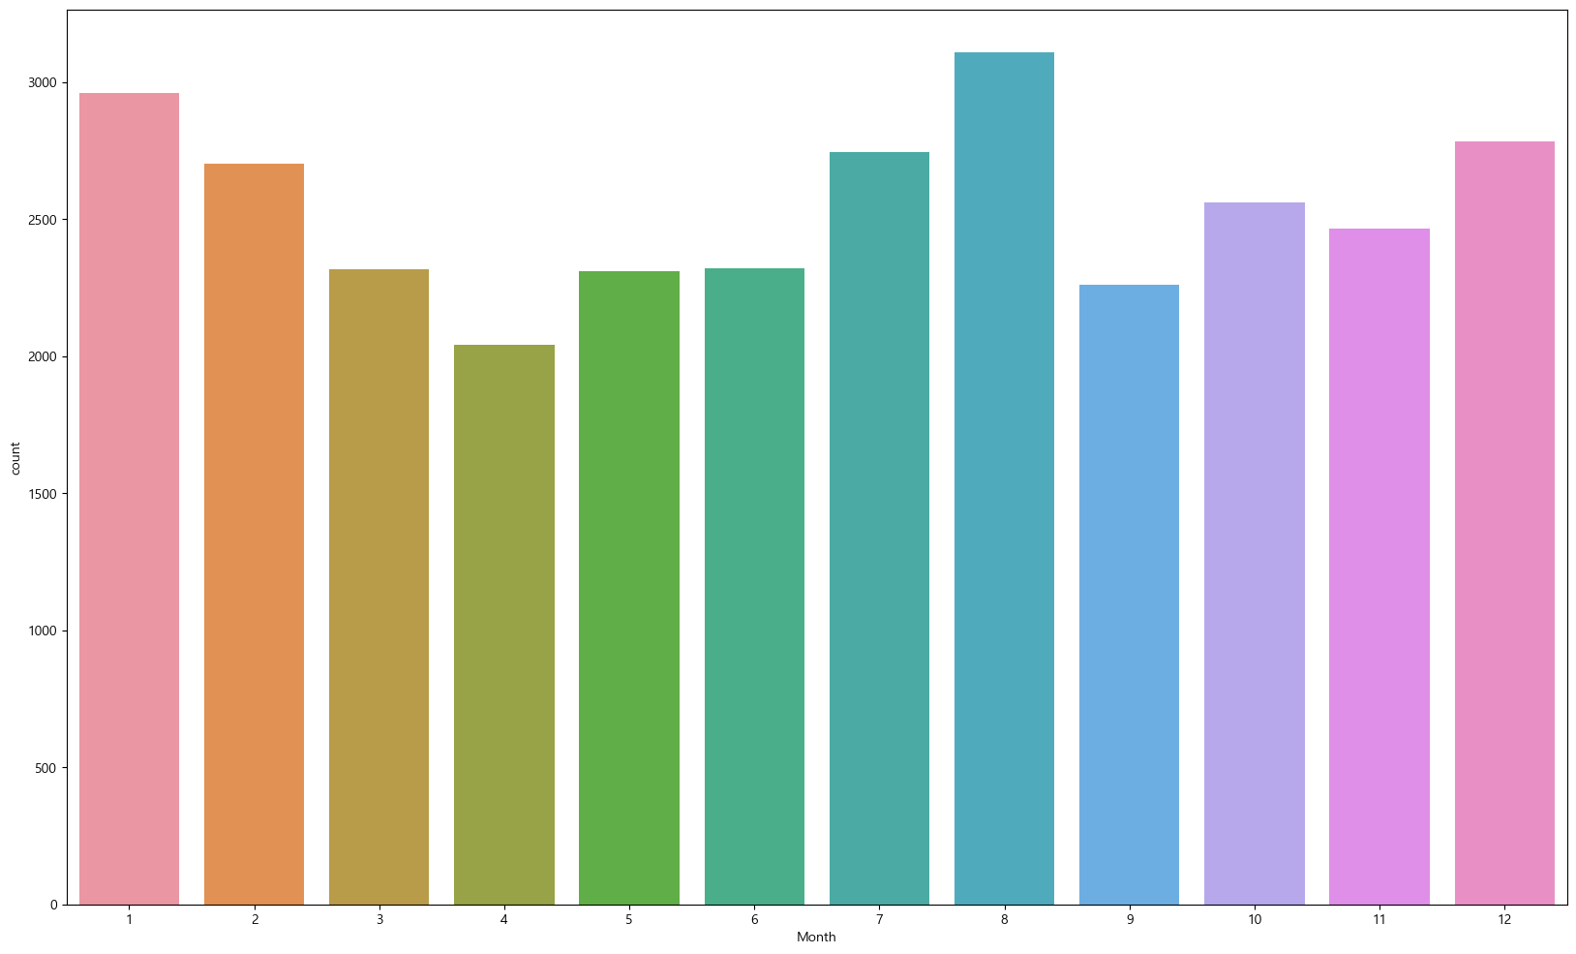
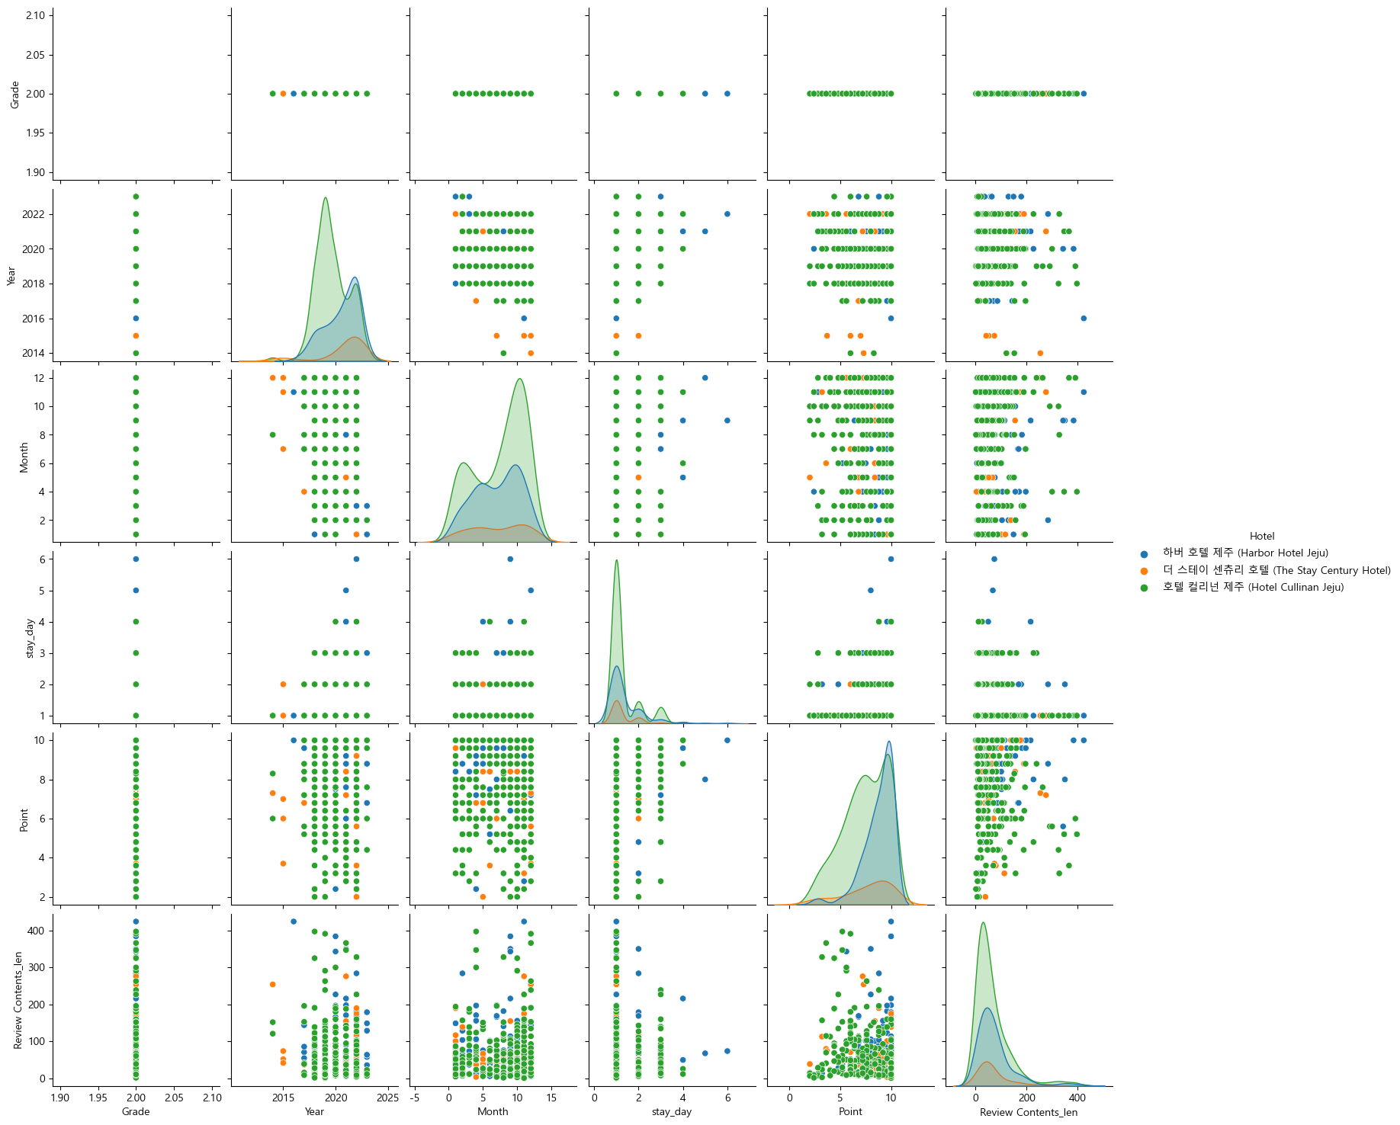
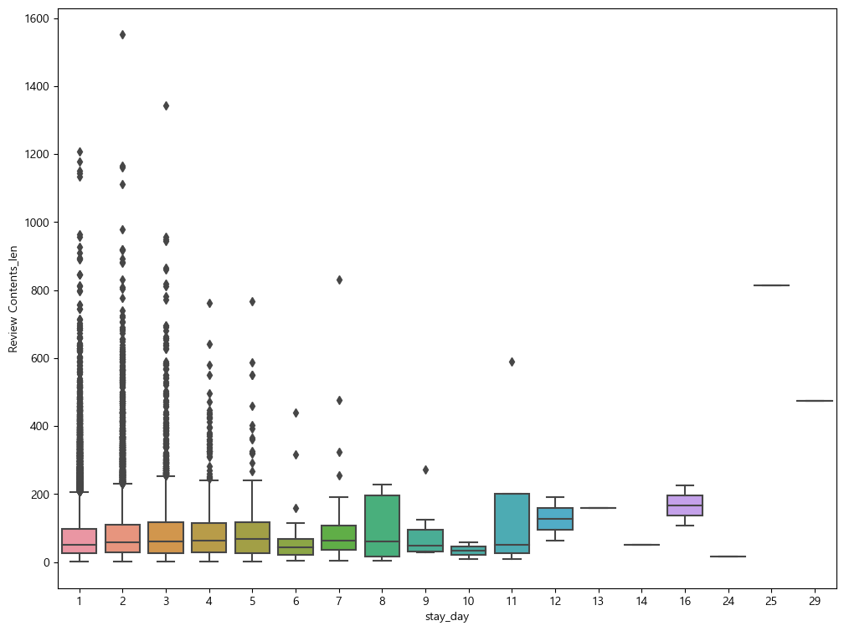
월별 호텔 리뷰 수

Slide 12
Chapter.2
EDA 결과
- 호텔등급이 높을수록 평균 평점이 높음
- 평점이나 숙박 기간, 호텔등급, 이용 인원과 후기 글자 수는 크게 연관이 없음
- 제주도는 1월과 8월에 이용객이 많음
-> 방학 기간에 커플과 가족 여행 인원이 증가하는 것으로 추정
- 커플이나 가족은 주로 5성급 이용
- 나 홀로 여행객 및 출장 여행객은 3성급 이용
- 월별로 호텔 선호순위가 다름

Slide 13
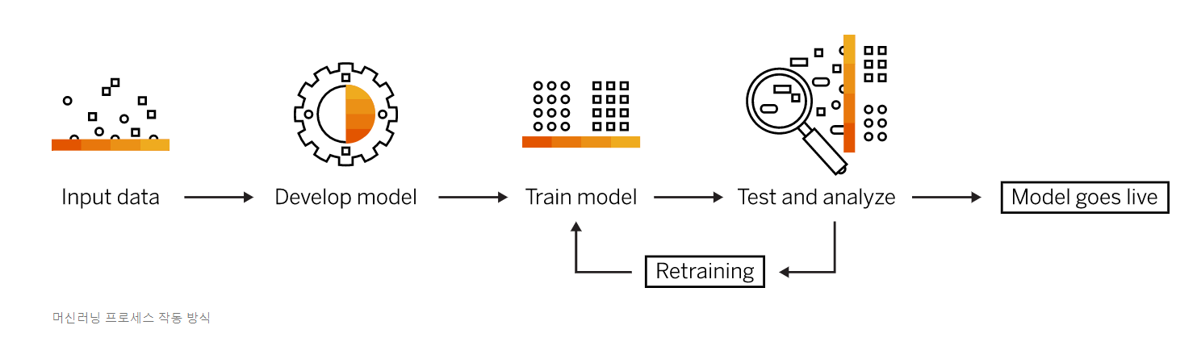
Chapter.3
머신러닝

Slide 14
Chapter.3
데이터 분석 - 분류
- 6~9점 사이 리뷰
주차 때 실갱이 아닌 실갱이로 기분 상함
전체적으로 만족합니다
수화기에 먼지가 가득 쌓여 있음
산책 말고는 딱히 할게 없었어요

Slide 15
Chapter.3
데이터 분석 - 분류
- 9점 이상
객실이 크다. 욕조가 크다.
모든 점이 만족스럽다
인테리어깔끔, 깔끔
방 깨끗했음 가성비 좋았음

Slide 16
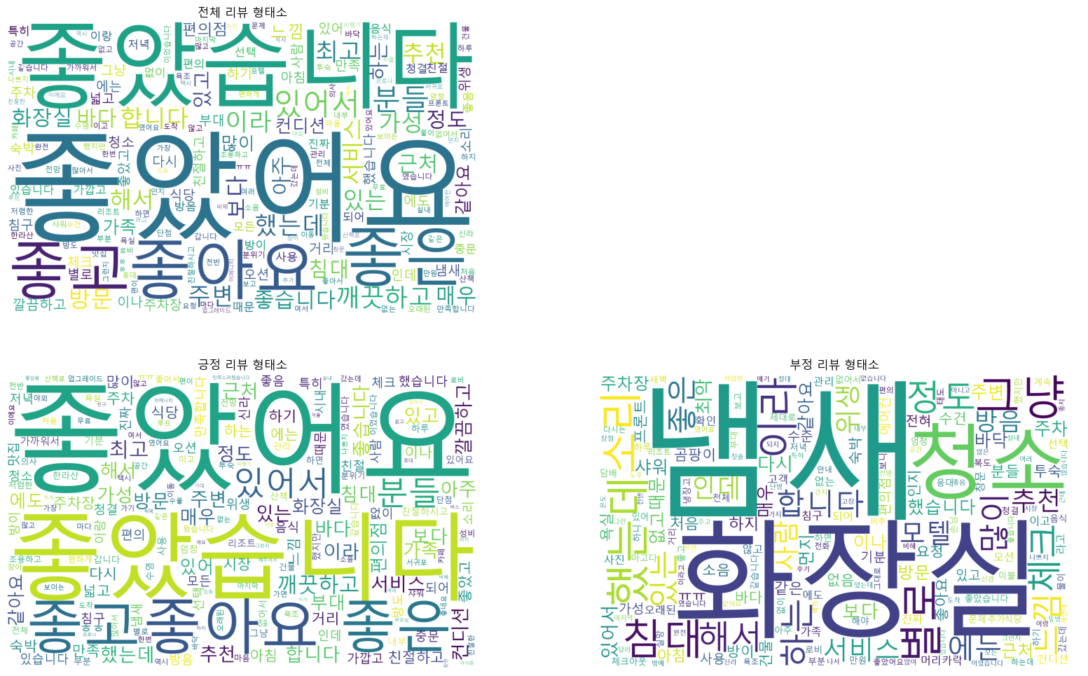
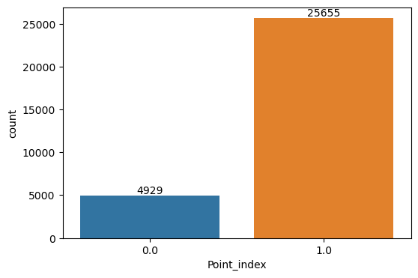
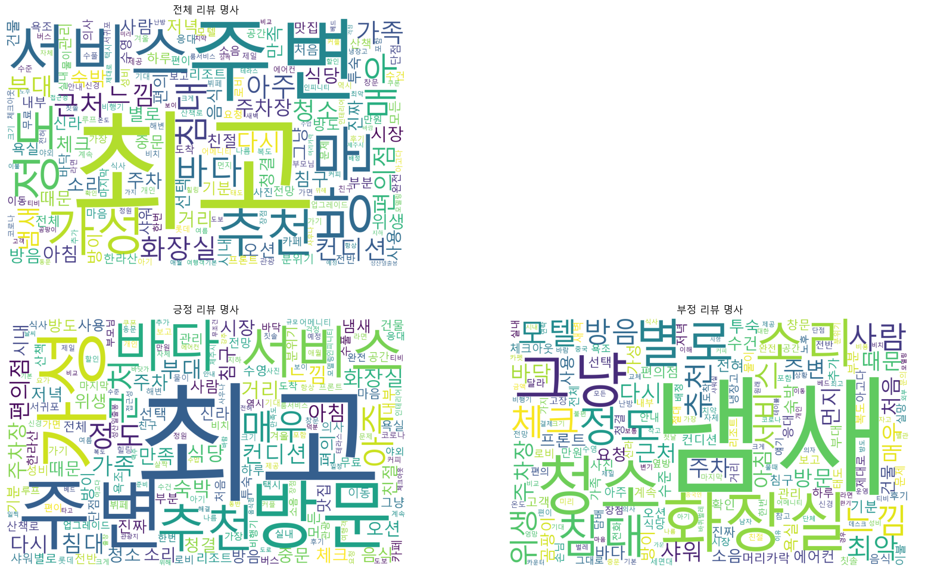
Chapter.3
형태소 기준
데이터 분석 - 분류
2. 7점 기준 긍정/부정(형태소/ 명사)
명사 기준

Slide 17
Chapter.3
자연어 처리
Input
아주 편안하고 만족한 여행이었습니다
Preprocessing
Word Tokenization
Output
‘아주’, ‘편안하고’, ‘만족한’, ‘여행’, ‘이’, ‘었습니다

Slide 18
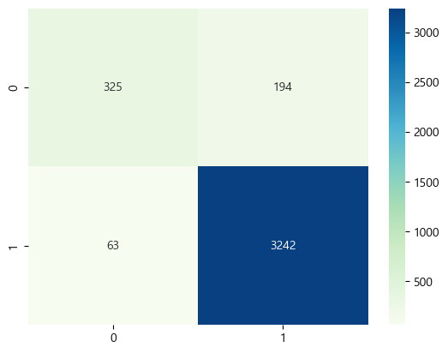


Chapter.3
모델 선정
- 나이브베이즈 성능이 가장 좋으므로 나이브베이즈 모델 선정
나이브베이즈
로지스틱 회귀
랜덤포레스트
Accuracy : 0.9328, Precision : 0.9435 Accuracy : 0.9291, Precision : 0.9354 Accuracy : 0.9121, Precision : 0.9199
Recall : 0.9840, F1 : 0.9509, Auc:0.7193 Recall : 0.9861, F1 : 0.9601, Auc:0.7763 Recall : 0.9809, F1 : 0.9619, Auc:0.8036

Slide 19
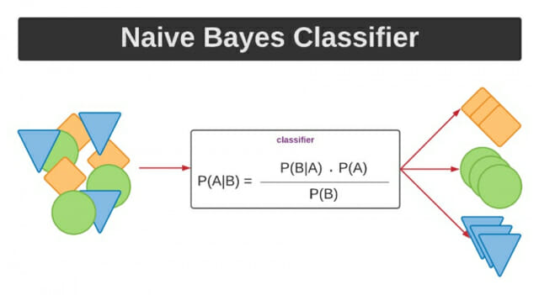
Chapter.3
나이브베이즈 분류기
복잡하게 섞여 있는 문제를 비슷한 성격을 가진 특성(feature)으로 분류

Slide 20
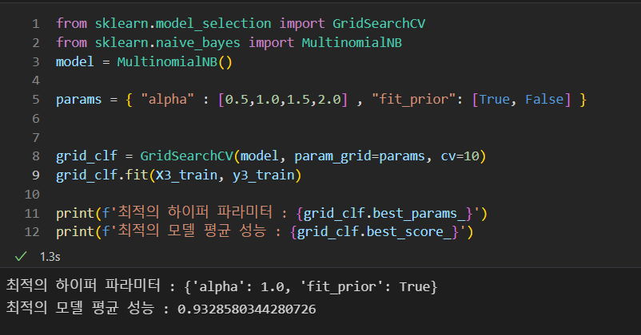
Chapter.3
하이퍼파라미터
- 나이브베이즈
params={’alpha’ : [0.5, 1.0, 1.5, 2.0]. ‘fit_prior’ : [True, Fasle]}
-> 최적 하이퍼 파라미터
: {’alpha’ : 1.0 , ‘fit_prior’ : True} ,
최적 모델 평균 성능 : 0.93285

Slide 21
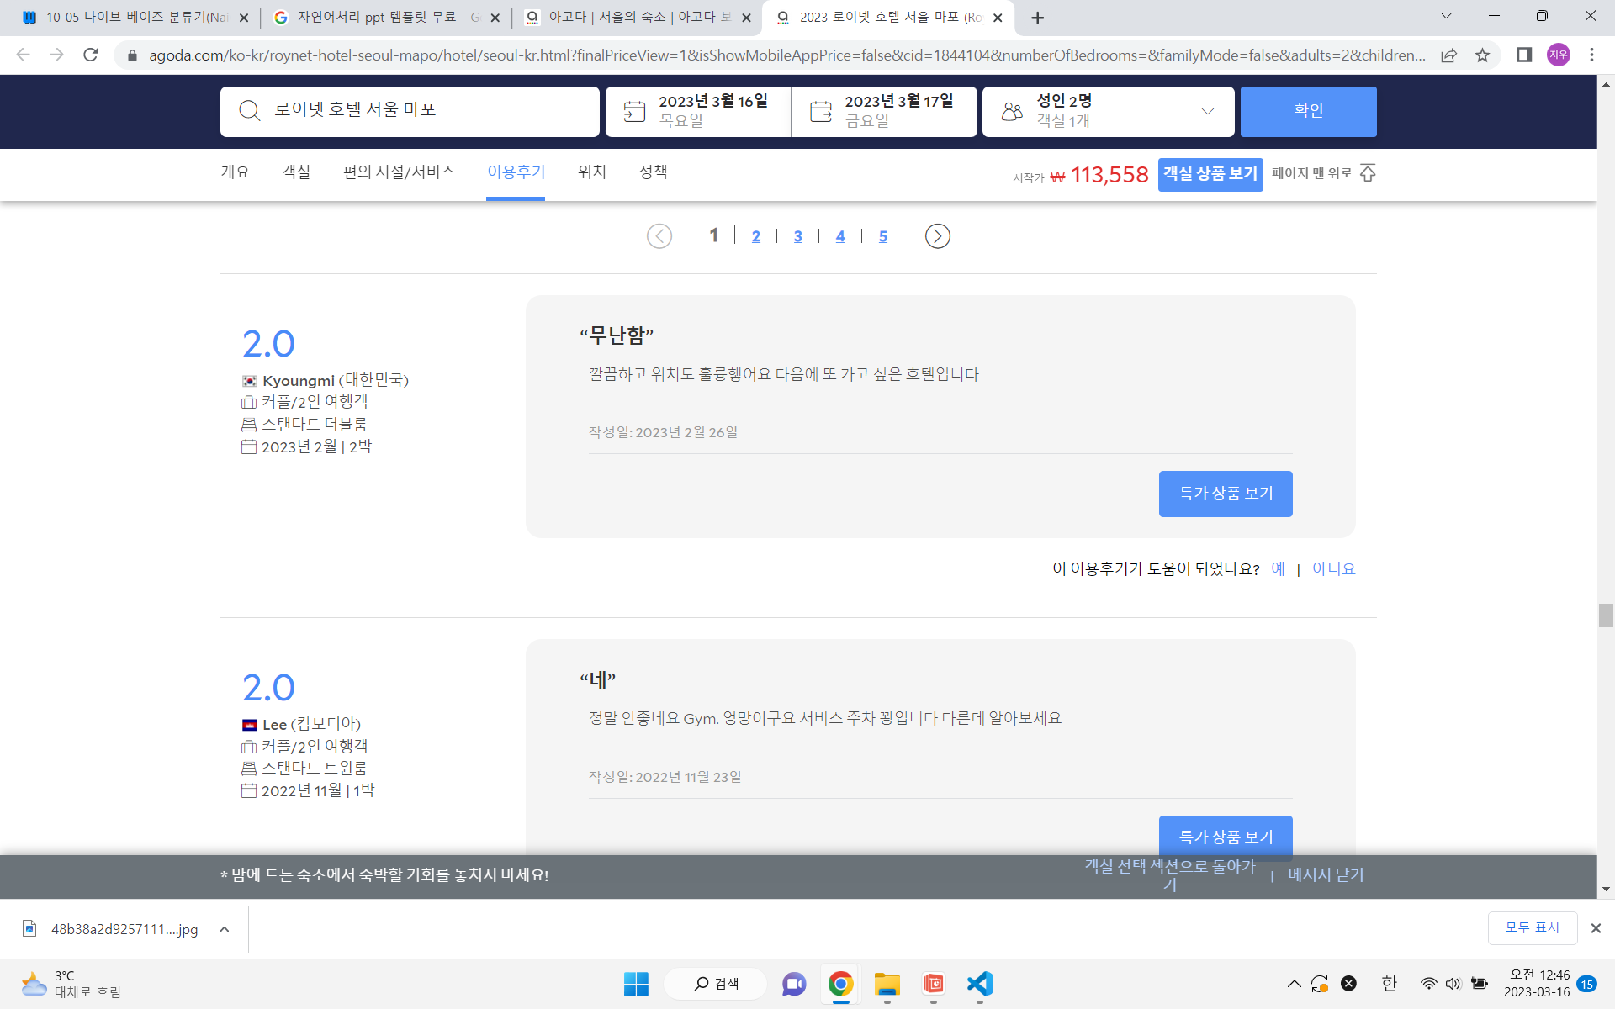
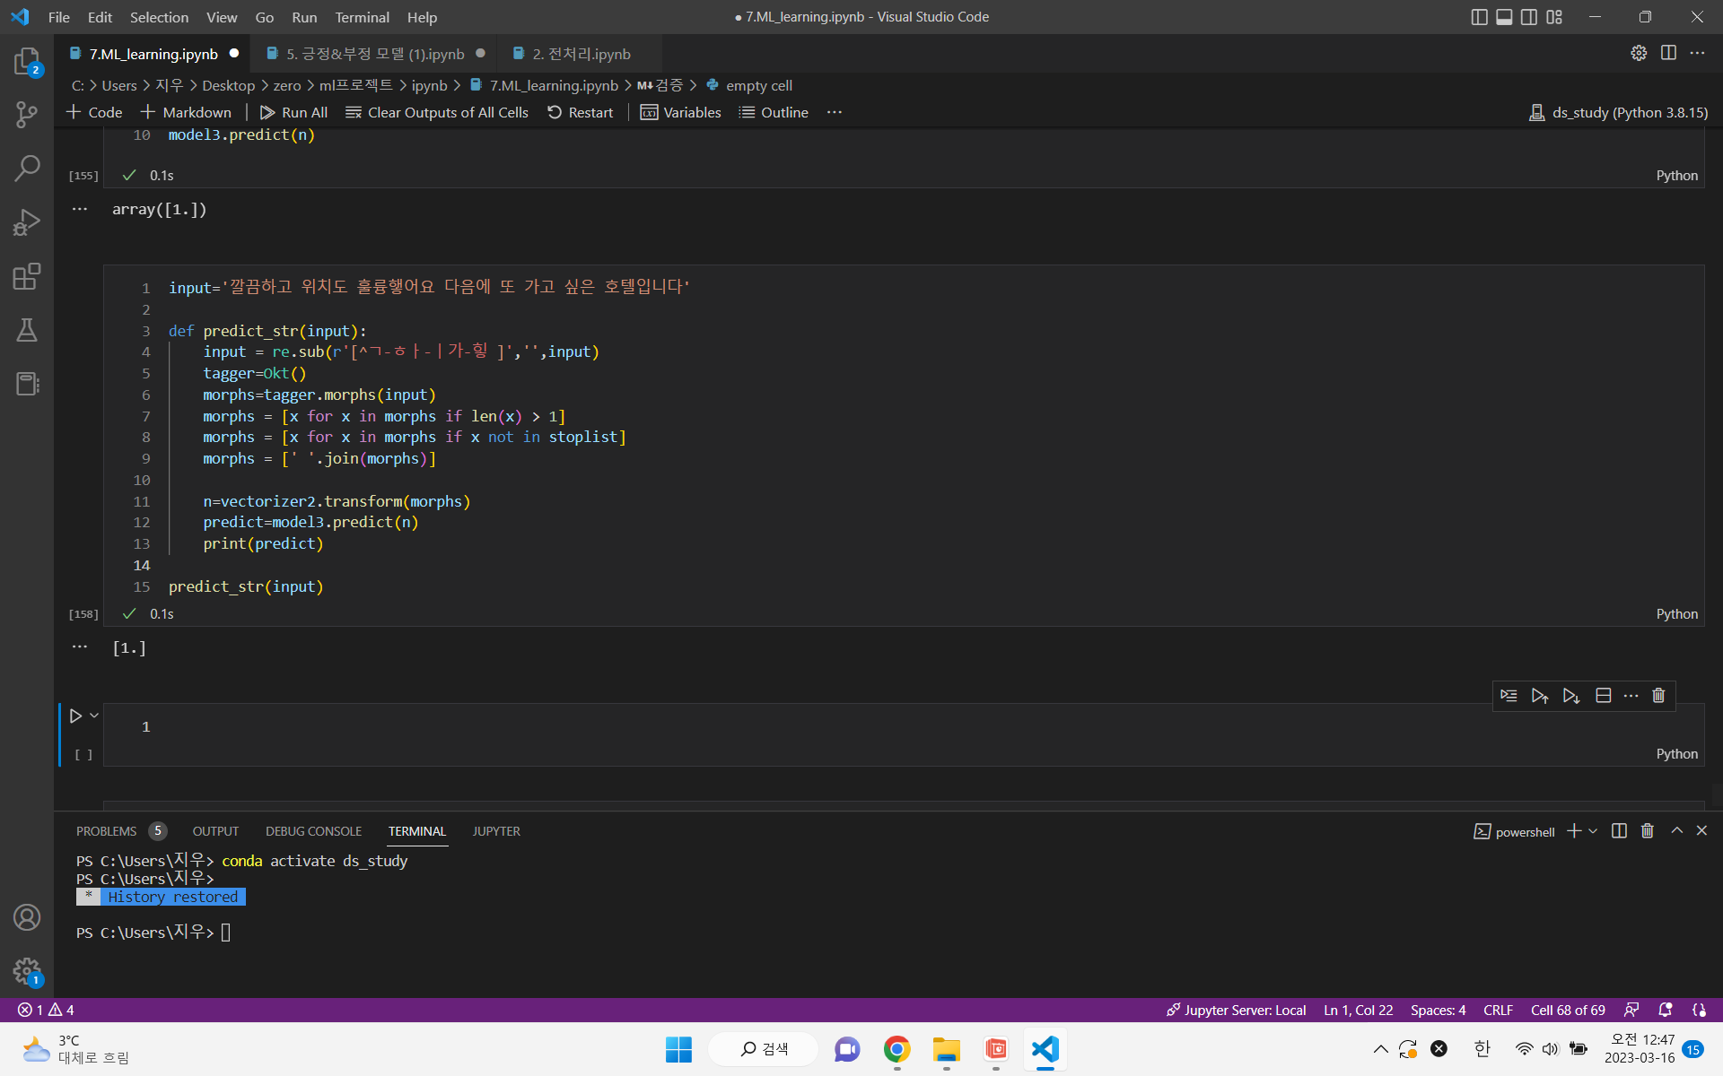
Chapter.3
다른 호텔 리뷰에 적용
긍정

Slide 22
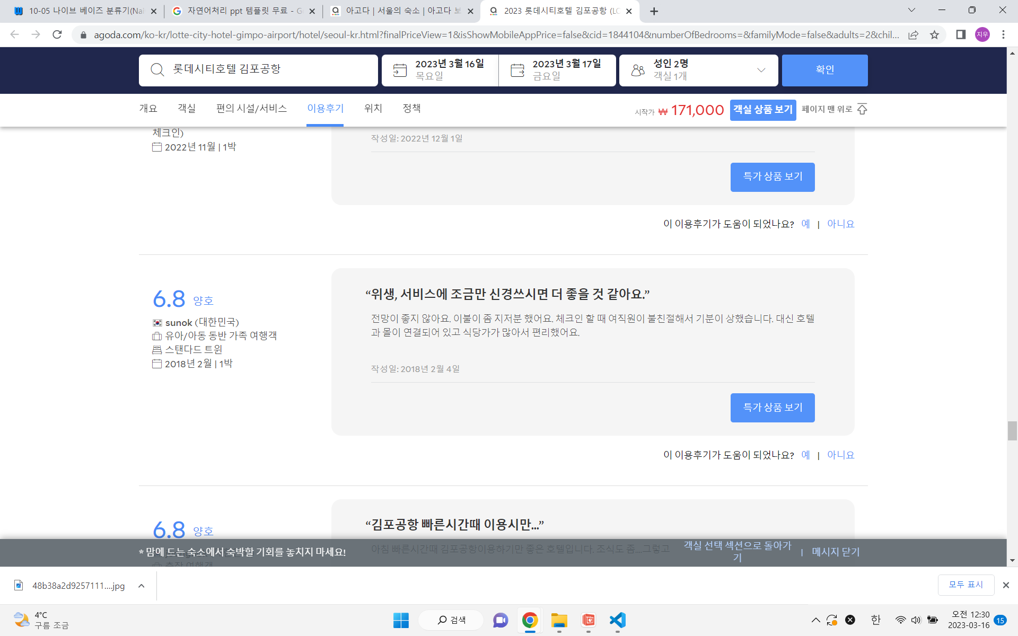
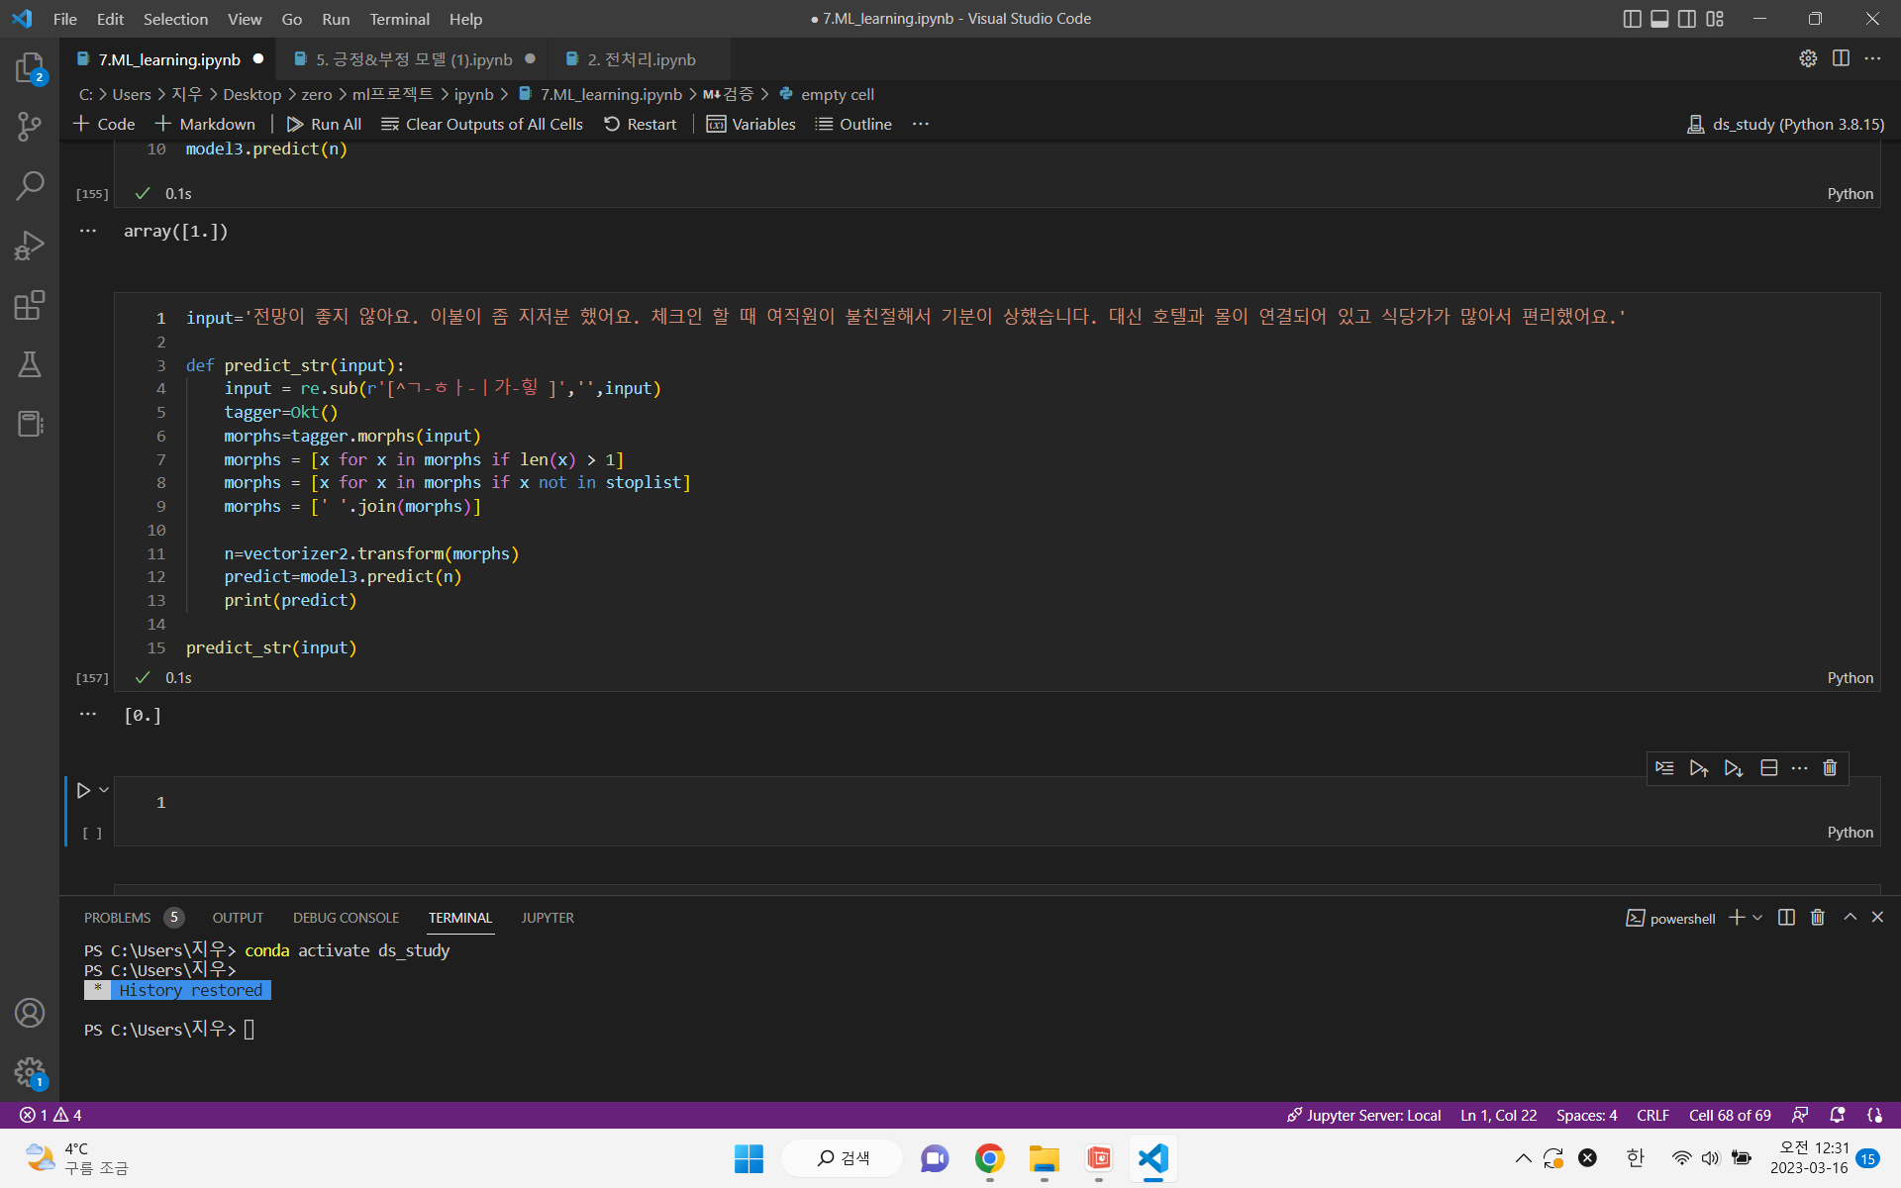
Chapter.3
다른 호텔 리뷰에 적용
부정

Slide 23
Chapter.4
결과
- 평점 7점 기준 긍정/부정 나누기
- 나이브베이즈 모델로 평점 6점 미만 9점 이상 데이터 학습
- 머신러닝 결과로 다른 호텔 리뷰 적용하여 긍정인지 부정인지 확인

Slide 24
Chapter.5
결론
- 평점이 없는 새로운 리뷰를 긍정/ 부정 구분할 수 있게 됨
- 앞에서 언급한 평점의 모호한 기준 보완 가능
Notes:
9점 이상 다 긍정적
6점 미만 대부분 부정적 -> 모델링 -> 평점 없이 긍정/부정

Slide 25
Chapter. 6
출처
- https://www.sap.com/korea/insights/what-is-machine-learning.html
- https://zdnet.co.kr/view/?no=20220725093548

Slide 26
감사합니다

